Slide 1
SACHARIDY
NE, prosím!
CUKRY, UHLOVODANY, GLYCIDY, UHLOHYDRÁTY či KARBOHYDRÁTY
Veronika Suchodolová

Slide 2
MAKROŽIVINY x MIKROŽIVINY
MAKROŽIVINY:
bílkoviny, tuky, sacharidy
přijímáme je denně v množství desítek až stovek gramů
MIKROŽIVINY:
vitaminy, minerální látky, stopové prvky
přijímáme je denně v potřebném množství miligramů či mikrogramů
0,83 g/kg tělesné hmotnosti = cca 52 g či 62 g/den
?

Slide 3
SACHARIDY
Organické sloučeniny vodíku, uhlíku a kyslíku
Základní stavební jednotkou všech sacharidů jsou cukerné jednotky (CJ)
Dělení dle počtu cukerných jednotek
Rozdělení dle EFSA 2010 | Příklad
Cukry (1-2 CJ) | Glukóza
 | Fruktóza
 | Galaktóza
 | Sacharóza
 | Maltóza
 | Laktóza
Oligosacharidy (3-9 CJ) | Rafinóza
Polysacharidy (>9 CJ) | Škrob
 | Glykogen
 | Nestravitelné polysacharidy

Slide 4
SACHARIDY - funkce
Sacharidy jsou pro organismus především zdrojem energie (17 kJ/g, resp. 4 kcal/g)
POHOTOVÝ ZDROJ ENERGIE - ve formě monosacharidů glukózy a fruktózy
ZÁSOBA ENERGIE - ve formě škrobu (u rostlin), glykogenu (u živočichů) či inulinu (u rostlin
čeledi hvězdnicovité)
STAVEBNÍ MATERIÁL (celulóza – buněčná stěna rostlin, chitin – kutikula členovců či buněčná stěna hub)
FUNKČNÍ SLOŽKA hormonů, koenzymů, nukleových kyselin nesoucích genetickou informaci

Slide 5
SACHARIDY x CUKRY, POLYOLY, VLÁKNINA
SACHARIDY (dle Zákona o potravinách) = jakýkoliv sacharid, který je metabolizován člověkem, včetně cukerných alkoholů
CUKRY (dle potravinové legislativy) = monosacharidy a disacharidy
CUKERNÉ ALKOHOLY (polyoly) = alkoholy odvozené od sacharidů, které se v potravinářství používají jako zahušťovadla a sladidla (např. sorbitol, xylitol)
VLÁKNINA = lignin a sacharidy, které se neštěpí trávícími enzymy tenkého střeva

Slide 6
MONOSACHARIDY
POHOTOVÝ ZDROJ ENERGIE - ve formě monosacharidů glukózy a fruktózy
GLYKEMIE = hladina glukózy v krvi
Příklad | Výskyt | Produkty štěpení
Glukóza (hroznový cukr, krevní cukr) | Ovoce, med, krev | -
Fruktóza (ovocný cukr) | Ovoce, med, zelenina, kukuřice | -
Galaktóza | Součást laktózy | -

Slide 7
DISACHARIDY
2 cukerné jednotky
LAKTÓZOVÁ INTOLERANCE = nesnášenlivost mléčného cukru
Příklad | Výskyt | Produkty štěpení
Sacharóza (řepný či třtinový cukr) | Většina rostlin | Glukóza a fruktóza
Maltóza (sladový cukr) | Uvolňuje se ze škrobu při klíčení ječmene | Glukóza
Laktóza (mléčný cukr) | Mléko a mléčné výrobky | Glukóza a galaktóza

Slide 8
OLIGOSACHARIDY
3-9 cukerných jednotek
Příklad | Výskyt | Produkty štěpení
Rafinóza | Fazole, hlávkové zelí | Galaktóza, glukóza a fruktóza

Slide 9
POLYSACHARIDY
více jak 9 cukerných jednotek
ZÁSOBA ENERGIE - ve formě škrobu, glykogenu či inulinu
STAVEBNÍ MATERIÁL - celulóza, chitin
Příklad | Výskyt | Produkty štěpení
Škrob | Obiloviny, pseudoobiloviny, luštěniny, brambory, batáty | Glukóza
Glykogen | Zásobní forma glukózy u živočichů | Glukóza
Nestravitelné polysacharidy (inulin, celulóza, chitin atd.) | Zelenina, ovoce, obiloviny, luštěniny, ořechy, olejnatá semena | Acetát, propionát, butyrát

Slide 10
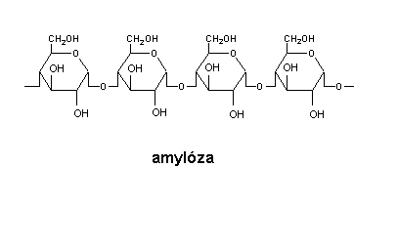
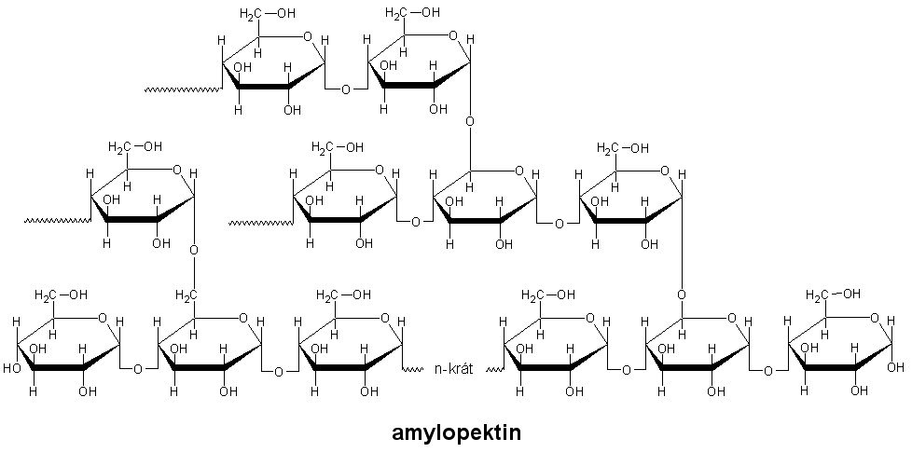
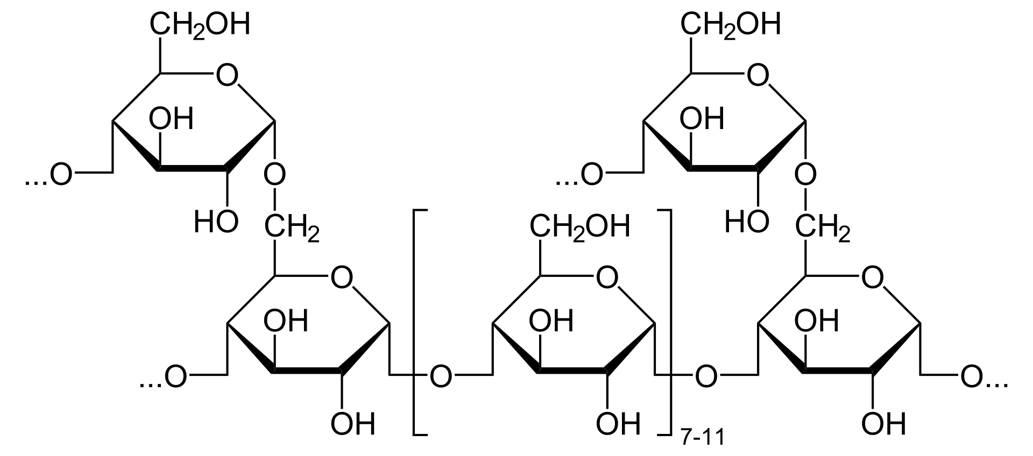
….složen z molekul glukózy
ŠKROB
  zásoba energie u rostlin
  směs dvou typů řetězce: amylózy a amylopektinu
  důležitá součást naší stravy
  zdroj: obiloviny, pseudoobiloviny, luštěniny, brambory, batáty
GLYKOGEN
  zásoba energie u živočichů
  svalový (zdroj energie pro svalovou práci)
  a jaterní (udržuje stabilní glykemii)

Slide 11
CUKERNÉ ALKOHOLY
= alkoholy glukózy nebo jiných „cukrů“
Například: sorbitol, mannitol, lactitol, xylitol, erythritol, isomalt, maltitol
Přirozeně se vyskytují v některých druzích ovoce (sušené švestky obsahují přibližně 15 % sorbitolu), nebo se vyrábějí uměle
VLASTNOSTI:
  mají sladkou chuť, používají se jako sladidla
  způsobují menší výkyvy glykemie
  nezpůsobují zubní kaz (nejsou kariogenní)
  při konzumaci většího množství mohou způsobit plynatost (flatulenci) a průjmy
Příklad | Výskyt
Sorbitol | Sladidlo pro diabetiky
Xylitol | Žvýkačky
Manitol | Žvýkačky

Slide 12
SLADIVOST
PŘIROZENÁ SLADIDLA
A SLADIDLA
Sacharid | Sladivost
Glukóza | 0,5-0,7
Fruktóza | 1,3-1,8
Galaktóza | -
Sacharóza | 1
Maltóza | 0,3-0,5
Laktóza | 0,2-0,4
Mannitol | 0,5
Sorbitol | 0,6
Xylitol | 1,0
Sacharin | 300,0
Aspartam | 350,0
Sladivost je schopnost určité látky (sacharidu) vyvolat sladkou chuť. Porovnává se se sacharózou (standard; relativní sladivost 1)

Slide 13
TRÁVENÍ SACAHRDIŮ
V dutině ústní jsou polysacharidy štěpeny slinnou amylázou
V duodenu jsou štěpeny pankreatickou amylázou
V tenkém střevě jsou pomocí enzymů kartáčového lemu (sacharáza, izomaltáza, maltáza, laktáza) štěpeny až na monosacharidy
Po vstřebání v tenkém střevě do krevního oběhu jsou v játrech přeměňovány na glukózu
Sacharidy nestrávené v tenkém střevě jsou metabolizovány bakteriemi tlustého střeva
METABOLIZMUS FRUKTÓZY: Po vstupu do jaterních buněk je fruktóza utilizována rychleji než glukóza. Tento rychlý metabolizmus fruktózy vede po příjmu stravy bohaté na fruktózu ke zvýšené syntéze mastných kyselin. Vysoký příjem fruktózy tak může vést k poruchám lipidového metabolizmu (dyslipidemie, inzulinová rezistence, zvýšení rizika viscerální obezity).

Slide 14
 | Příklad | Výskyt | Produkty štěpení
Cukry - monosacharidy | Glukóza (hroznový cukr, krevní cukr) | Ovoce, med, krev | -
 | Fruktóza (ovocný cukr) | Ovoce, med, zelenina, kukuřice | -
 | Galaktóza | Součást laktózy | -
Cukry - disacharidy | Sacharóza (řepný či třtinový cukr) | Většina rostlin | Glukóza a fruktóza
 | Maltóza (sladový cukr) | Uvolňuje se ze škrobu při klíčení ječmene | Glukóza
 | Laktóza (mléčný cukr) | Mléko a mléčné výrobky | Glukóza a galaktóza
Oligosacharidy | Rafinóza | Fazole, hlávkové zelí | Galaktóza, glukóza a fruktóza
Polysacharidy | Škrob | Obiloviny, pseudoobiloviny, luštěniny, brambory, batáty | Glukóza
 | Glykogen | Zásobní forma glukózy u živočichů | Glukóza
 | Nestravitelné polysacharidy (inulin, celulóza, chitin atd.) | Zelenina, ovoce, obiloviny, luštěniny, ořechy, olejnatá semena | Acetát, propionát, butyrát
Cukerné alkoholy (polyoly) | Sorbitol | Sladidlo pro diabetiky
 | Xylitol | Žvýkačky
 | Manitol | Žvýkačky

Slide 15
GLYKEMIE
= hladina glukózy v krvi
NALAČNO by měla mít hodnotu přibližně 5,5 mmol/l krve
PO JÍDLE se glykemie přechodně zvyšuje (postprandiální glykemie), za 20-30 minut dochází k vrcholu, poté zvolna klesá a průměrně do 2 hodin opět dosáhne hladiny nalačno
Trvale zvýšená hladina glykemie vede k diabetu a zvyšuje riziko dalších onemocnění (zejména aterosklerózy)

Slide 16
GLYKEMICKÝ INDEX
(kvalita)
GLYKEMICKÁ NÁLOŽ
(kvantita)
KVALITA x KVANTITA

Slide 17
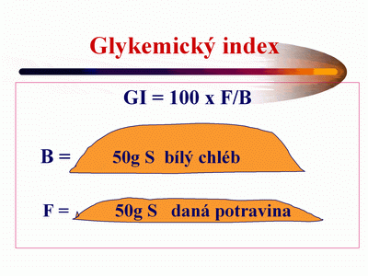
Glykemický index (GI)
Dle definice: “plocha pod vzestupnou částí křivky postprandiální glykemie testované potraviny s obsahem 50 g absorbovatelných sacharidů, vyjádřená jako procento odezvy na stejné množství sacharidů ze standardní potraviny, požité stejnou osobou”
Laicky: jak se mění hodnota glykemie po konzumaci potraviny obsahující 50 g sacharidů ve srovnání se standardem
Standardní potravina - glukóza nebo bílý chléb

Slide 18
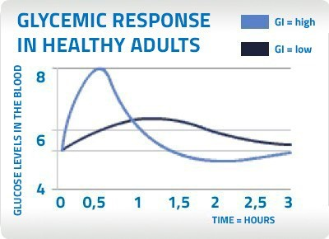
Glykemický index
GI ≥ 70 (stupnice glukozy) = potraviny s vysokým GI, jsou rozštěpeny, vstřebány a metabolizovány rychleji
GI ≤ 55 (stupnice glukózy) = potraviny s nízkým GI, jsou rozštěpeny, vstřebány a metabolizovány pomaleji

Slide 19
GI
Potravina | GI
Cornflakes | 81
Parboiled rýže | 47
Bulgur | 48
Jablko | 38
Banán | 52
Čočka | 30
Brambory (vařené) | 58
Cornflakes
Parboild rýže
Bulgur
Jablko
Banán
Čočka
Brambory
Potravina | GI
Cornflakes | 81
Parboiled rýže | 47
Bulgur | 48
Jablko | 38
Banán | 52
Čočka | 30
Brambory (vařené) | 58

Slide 20
Glykemická nálož (GN)
zohledňuje celkové množství sacharidů v potravině či pokrmu neboli potravina může mít vysoký GI, ale nízkou GN
Vypočet: GN = GI x obsah sacharidů v potravině / 100
GN ≥ 20 …vysoká GN
GN 11-19 … střední GN
GN 10 a méně ... nízká GN

Slide 21
GN
Potravina | GI | Velikost porce | Dostupné sacharidy
Cornflakes | 81 | 30 | 26
Parboiled rýže | 47 | 150 | 36
Bulgur | 48 | 150 | 26
Jablko | 38 | 120 | 15
Banán | 52 | 120 | 24
Čočka (vařená) | 30 | 150 | 17
Brambory (vařené) | 58 | 150 | 27
Cornflakes
Parboild rýže
Bulgur
Jablko
Banán
Čočka
Brambory
Potravina | GI | Velikost porce | Dostupné sacharidy | GN
Cornflakes | 81 | 30 | 26 | 21
Parboiled rýže | 47 | 150 | 36 | 17
Bulgur | 48 | 150 | 26 | 12
Jablko | 38 | 120 | 15 | 6
Banán | 52 | 120 | 24 | 12
Čočka (vařená) | 30 | 150 | 17 | 5
Brambory (vařené) | 58 | 150 | 27 | 16

Slide 22
GN
Potravina | GI | Velikost porce | Dostupné sacharidy
Cornflakes | 81 | 30 | 26
Parboiled rýže | 47 | 150 | 36
Bulgur | 48 | 150 | 26
Jablko | 38 | 120 | 15
Banán | 52 | 120 | 24
Čočka (vařená) | 30 | 150 | 17
Brambory (vařené) | 58 | 150 | 27
Cornflakes
Parboild rýže
Bulgur
Jablko
Banán
Čočka
Brambory
Potravina | GI | Velikost porce | Dostupné sacharidy | GN
Cornflakes | 81 | 30 | 26 | 21
Parboiled rýže | 47 | 150 | 36 | 17
Bulgur | 48 | 150 | 26 | 12
Jablko | 38 | 120 | 15 | 6
Banán | 52 | 120 | 24 | 12
Čočka (vařená) | 30 | 150 | 17 | 5
Brambory (vařené) | 58 | 150 | 27 | 16

Slide 23
GLYKEMICKÝ INDEX x GLYKEMICKÁ NÁLOŽ
POZOR: Mnoho faktorů může ovlivnit hodnotu glykemického indexu: technologie přípravy pokrmu, obsah vlákniny, bílkovin, tuků, samotné množství absorbovaných sacharidů atd.

Slide 24
SMÍŠENÁ STRAVA
POTŘEBA
SACHARIDŮ
EFSA
doporučení
DACH doporučení
ZDRAVÝ JEDINEC

Slide 25
Potřeba sacharidů
KOLIK JE TO GRAMŮ?
EFSA doporučení (2017)
  Referenční rozmezí příjmu pro sacharidy stravitelných v tenkém střevě je 45-60 % z celkového energetického příjmu
  Toto doporučení platí pro dospělé a děti starší jednoho roku
  Pro potřeby značení potravin se uvádí doporučená hodnota pro příjem cukrů:
  18 % celkového energetického příjmu
  Při energetickém příjmu 8400 kJ, resp. 2000 kcal, to je 90 g cukrů, z toho 45 gramů (tedy
  9 % z celkového energetického příjmu) přidaných cukrů a 45 g přirozených cukrů z ovoce, zeleniny, obilovin a mléka a mléčných výrobku
DACH doporučení (2008)
  Plnohodnotná smíšená strava by měla obsahovat omezené množství tuků a hojně sacharidů (především škrob), které by měly tvořit více než 50 % celkového energetického příjmu

Slide 26
Z historie a pro zajímavost…
rozdělení cukrů užívané ve Velké Británii
INTRINSIC CUKRY - cukry, které jsou součástí buněčné struktury potravin a podporují žvýkání
EXTRINSIC CUKRY cukry přidávané do potravin či tzv. volné. Ale také mléčný cukr, cukr v medu, ovocných šťávách a další přidané cukry

Slide 27
…a ještě pro zajímavost.
WHO doporučení (2015)
do 10 % CEP
https://www.who.int/news/item/04-03-2015-who-calls-on-countries-to-reduce-sugars-intake-among-adults-and-children
Volné cukry - (z angl. free sugars) jsou všechny cukry přidané do potraviny během zpracování, vaření nebo konzumace, plus cukry vyskytujíce se přirozeně v medu, ovocných džusech a sirupech
Skryté cukry- přidávaný záměrně do potravin za účelem přislazení ale i jako konzervační činidlo

Slide 28
ZDROJE SACHARIDŮ

Slide 29
ZDROJE
SACHARIDŮ
Zdroj (www.nutridatabaze.cz) | Sacharidy využitelné (na 100 g)
Rohlík bílý | 73,1
Chléb pšenično-žitný, Šumava | 49,4
Rýže loupaná, dušená | 31,8
Těstoviny nevaječné, vařené | 22,6
Ovesné vločky | 55,8
Brambory, zimní | 15,6
Mrkev | 6,1
Paprika červená | 4,3
Okurka | 1,5
Avokádo | 1,4
Banán | 21,6
Jablko | 10,5
Hroznové víno | 15,2
Mléko, kravské, polotučné | 4,8
Eidam, 30 % t. v s. | 1,3
Tvaroh tučný | 2,3
Jogurt bílý, 3,5 % tuku | 5,2
Maso vepřové, krkovice bez kosti, libová, pečená | 0
Losos atlantický, filet s kůží - syrový | 0
Vejce | 1,3
Čočka, vařená | 16,3
Sója, vařená | 10,3
Tofu | 1,2
Ořechy vlašské | 6,6
Semena slunečnicová | 19,7
MATEŘSKÉ MLÉKO
cca 7,2 g/100 g
KOLOSTRUM
cca 4 g/100 g

Slide 30
INFORMACE NA OBALECH POTRAVIN
Co je vždy na obale napsáno?
VÝŽIVOVÉ TVRZENÍ
S nízkým obsahem cukru (do 5 g cukru/100 g potraviny
pevné konzistence, do 2,5 g cukru/100 ml nápoje)
Bez cukru (do 0,5 g cukru/100 g či 100 ml)
Bez přídavku cukru (…pokud nebyly do produktu přidány žádné monosacharidy ani disacharidy ani žádná jiná potravina používaná pro své sladivé vlastnosti. Pokud se cukry v potravině vyskytují přirozeně, mělo by být na etiketě rovněž uvedeno: „OBSAHUJE PŘIROZENĚ SE VYSKYTUJÍCÍ CUKRY“.)
Výživové/nutriční hodnoty: Sacharidy ………………………
- z toho cukry ……………….…

Slide 31
INFORMACE NA OBALECH POTRAVIN
ZDRAVOTNÍ TVRZENÍ
FRUKTÓZA
Konzumace potravin obsahující fruktózu vede k menšímu nárůstu hladiny glukózy v krvi ve srovnání s potravinami obsahujícími sacharózu nebo glukózu
Aby bylo možné tvrzení použít, měla by být v potravinách nebo nápojích slazených cukrem glukóza nebo sacharóza nahrazena fruktózou tak, aby snížení obsahu glukózy nebo sacharózy v těchto potravinách nebo nápojích bylo alespoň 30 %.
NÁHRAŽKY CUKRU, TJ. INTENZIVNÍ SLADIDLA
Konzumace potravin/nápojů obsahující <název náhražky cukru> místo cukru:
- vede k omezení nárůstu hladiny glukózy v krvi po jejich konzumaci v porovnání s potravinami/nápoji obsahujícími cukr
- přispívá k zachování mineralizace zubů

Slide 32
INFORMACE NA OBALECH POTRAVIN
ZDRAVOTNÍ TVRZENÍ
ŽVÝKAČKY BEZ CUKRU
  přispívají k zachování mineralizace zubů*
  pomáhají neutralizovat kyseliny zubního plaku*
  přispívají ke zmírnění sucha v ústech**
ŽVÝKAČKY BEZ CUKRU S OBSAHEM KARBAMIDU* (nejméně 20 mg karbamidu/žvýkačka)
  neutralizují kyseliny zubního plaku účinněji než žvýkačky bez obsahu karbamidu
Pozn:
*Tvrzení smí být použito pouze u žvýkaček, které splňují podmínky použití výživového tvrzení BEZ CUKRU. Spotřebitel musí být informován, že příznivého účinku se dosáhne při žvýkání po dobu nejméně 20 minut po konzumaci jídla nebo nápojů.
**… Spotřebitel musí být informován, že příznivého účinku se dosáhne při pocitu sucha v ústech.

Slide 33
MED
HNĚDÝ
BÍLÝ
ŘEPNÝ
TŘTINOVÝ
ŘEPNÝ
CUKR
KOKOSOVÝ
AGÁVOVÝ SIRUP
PALMOVÝ
G-F A F-G SIRUP
JAVOROVÝ SIRUP

Slide 34
ŘEPNÝ
či TŘTINOVÝ?
BÍLÝ
či HNĚDÝ?
… SACHARÓZA

Slide 35
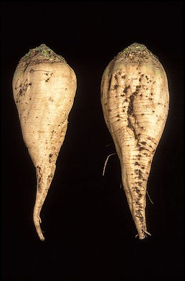
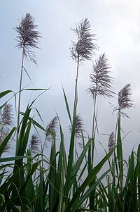
ŘEPNÝ ČI TŘTINOVÝ CUKR?
V České republice se vyrábí z bulvy cukrové řepy
Řepný cukr tvoří asi 30 % celosvětové produkce cukru
Světově převažuje výroba z cukrové třtiny (tropické podnebí)
Řepný bílý obsahuje přibližně 99,8 % a cukr třtinový přibližně 98,9 % využitelných sacharidů
V nabídce je také KOKOSOVÝ CUKR, který se vyrábí ze šťávy či nektarů květů kokosových palem. Ve svém složení obsahuje převážně sacharózu (70-80 %), glukózu (3-9 %) a fruktózu (3-9 %) - podobně také PALMOVÝ CUKR.

Slide 36
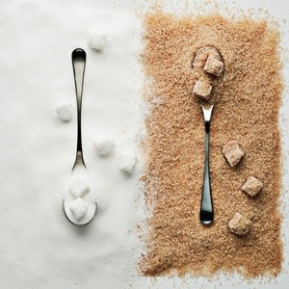
BÍLÝ ČI HNĚDÝ CUKR?
VÍTE, KOLIK VÁŽÍ MNOŽSTVÍ LŽIČKY CUKRU?
cca 5 g
Ke konci procesu výroby cukru se vznikající „těžká šťáva“ zahřívá, krystalizuje v surový „HNĚDÝ CUKR“ (zbarvení je způsobeno melasou, navíc v něm zůstává určité množství minerálních látek a vitaminů), který se následně čistí (afinace či rafinace) a vzniká tak „BÍLÝ CUKR“
Hnědý cukr může vznikat i dodatečným obarvením bílého cukru
Výživová hodnota hnědého cukru se však od bílého liší jen nepatrně, senzorické vlastnosti ale mohou být pro některé spotřebitele příjemnější

Slide 37
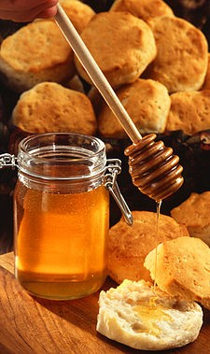
MED
VÍTE KOLIK VÁŽÍ MNOŽSTVÍ LŽIČKY MEDU?
cca 18 g
Obsahuje přibližně 81,7 % využitelných sacharidů (v různém poměru fruktózu a glukózu), dále vodu a malé množství vitaminů, minerálních látek a dalších
Vzhledem ke konzumovanému množství medu je toto množství minerálních látek a vitaminů zanedbatelné
ANTIBAKTERIÁLNÍ PŮSOBENÍ medu při aplikaci na rány (jako tekutý obvaz v tropech) – a to díky peroxidu vodíku, který se z medu produkuje v kontaktu s potem a pracuje jako antiseptikum

Slide 38
G-F a F-G SIRUP
GLUKÓZO-FRUKTÓZOVÝ SIRUP (G-F)
  je tekuté sladidlo, které obsahuje minimálně 5 % fruktózy (v přepočtu na sušinu), občas se nazývá isoglukóza.
  jeho produkce je v Evropě regulována (maximálně 5 % celkové produkce cukru)
FRUKTÓZO-GLUKÓZOVÝ SIRUP (F-G)
  obsah fruktózy v převaze nad obsahem glukózy
  v USA se vyrábí High Fructose Corn Syrup (HFCS), který obsahuje fruktózy 55 %

Slide 39
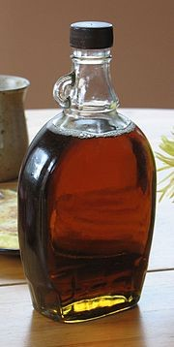
SIRUP AGÁVOVÝ, JAVOROVÝ…
AGÁVOVÝ SIRUP
  je šťáva z kaktusu agáve (sirup obsahuje přibližně 80 % této šťávy)
  obsahuje až 70-90 % fruktózy
JAVOROVÝ SIRUP
  sirup získaný zahuštěním mízy javoru cukrového obsahuje především sacharózu, v malém množství pak glukózu, fruktózu, vitaminy a minerální látky

